Slide 1
PMC流程优化
Pacific

Slide 2
背景&目的
规划背景
公司战略层面：为应对目前工厂营运困局进行变革，降低营运成本，提升企业竞争力
项目层面：
计划精度不足/缺少有效控制/达成率偏低
进度控制精度不足/及时交货率偏低
中间库存多/生产周期长/面积利用率低
规划目的
组建一支能够真正“控制、指挥、统筹”总生产的PMC团队
建立一套高效运作的生产计划模式&物料控制流程
做到生产计划精度高、对生产有效控制、计划达成率高、生产周期合适
物料进度控制精确，物料需求计划准确
高精度生产计划 高精确物料控制 高精细生产周期

Slide 3
职能需求
职能使命
PMC职能需求
建立适合工厂的生产周期
导入拉动式生产模式
建立能力需要评估体系
均衡排产、准确计划、合理安排
固定排产，减少生产计划变更
准确的物料需求计划&高精度的物料进度控制
及时到货率、计划达成率控制

Slide 4
企业商业流程
企业总生产流程
企业战略定位
产品决策
生产能力决策
总生产计划
需求预测
主生产计划
生产进度
库存信息
物料需求计划
外部生产能力
生产作业计划

Slide 5
计划内容说明
各类计划编制内容说明
计划类型 | 具体说明
主生产计划 | 依据所有订单，编制主生产计划，为每张订单明确需求时间和数量
产能平衡计划 | 根据主生产计划，编制产能平衡计划，估算人力和设备等是否能满足生产需求
物料需求计划 | 对主生产计划进行分解，形成相应的物料需求计划
生产作业计划 | 根据主生产计划，将具体制造任务分配于每个加工中心
主生产计划——有明确验货排期的八周生产计划
产能平衡计划——以人力、设备产能为基础的生产计划
物料需求计划——以主生产为基础的原材料、外部采购、委外加工、前工序加工的计划排期
生产作业计划——每个加工中心的具体生产计划，两周排期

Slide 6
PMC操作流程

Slide 7
计划信息流
信息流
OPC
8周主计划
外发指令
PC
采购指令
2周排期
生产进度
MC
2周排期
2周排期
进度回复
进度回复
仓储信息
外发组
采购部
仓库
生产中心
2周排期
2周排期
加工商
供应商

Slide 8
职能说明
MC 职能
与车间主管一同编制两周生产排期
按产品跟进物料进度
实时掌握车间生产进度
与各相关部门之间的沟通
其他上级安排的工作

Slide 9
职能说明
外发流程&职能
PC外发申请
成本出指导价格
采购组织加工商报价
成本评估
外发需高层审批
外发加工
NO
YES
外发组跟进
外发落实——根据PC的指令进行相应产品外发加工
外发物料进度跟进——确保按照两周排期跟进物料进度
根据加工商的产能、配合度等合理外发生产

Slide 10
生产周期制定
库存周期&生产提前期
包装材料库存周期<3天
委外加工物料库存周期<5天
五金件库存周期<2周
前工序自制物料：注塑件<10天 喷油件<5天
具体时间需商讨
提前期4天
电子
提前期4天
提前期<5天
自制
注塑
喷油
提前期3天
安全期3天
装配
验货期
提前期4天
外发
注塑
喷油
提前期3天
提前期<3天
提前期4天
外购物料

Slide 11
生产进度跟进
实时生产进度反馈
实时掌握车间生产进度、成品&半成品入库信息
NO—车间返工
Pass—数据生效
验货
成品入库
录入系统
仓库
ERP入数
生产进度&产出
生产进度&产出
车间
MC
PC&OPC

Slide 12
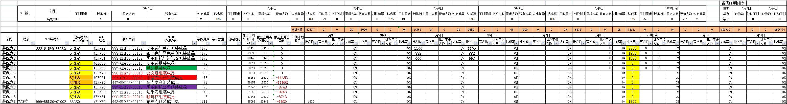
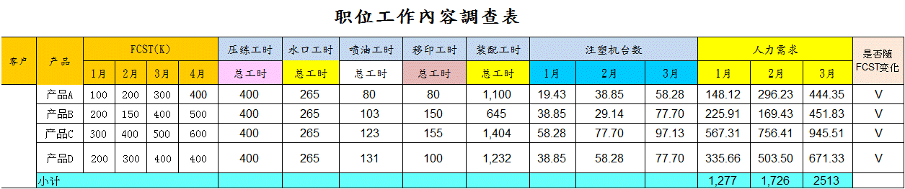
改善点呈现
生产信息流改善
香港PMC
生产信号
成本
工厂PMC
评估信号
外发加工
送货
加工商
注塑
喷油
移印
装配
包装
外购物料
送货
供应商
采购
生产计划改善：
1.固定排期，均衡排产
2.整数排产、按生产能力排产
3制订新的生产信息流
体系建立：
建立人力评估体系
建立库存标准
制订新的生产周期

Slide 13
其他模式介绍
“最经济”模式
OPC
8周主计划
外发&采购指令
PC
信息回复
生产进度
MC
进度回复
2周排期
2周排期
仓储信息
2周排期
进度回复
采购部
加工商
供应商
仓库
生产中心
采购信息
采购信息

Slide 14
其他模式介绍
“自负盈亏”的项目经理模式
由产品经理按客户进行负责管理
设备、车间、场地按照客户订单量进行划分
按照正规成本评估，由自己团队负责盈利——自付盈亏
相关人员也进行划分

Slide 15
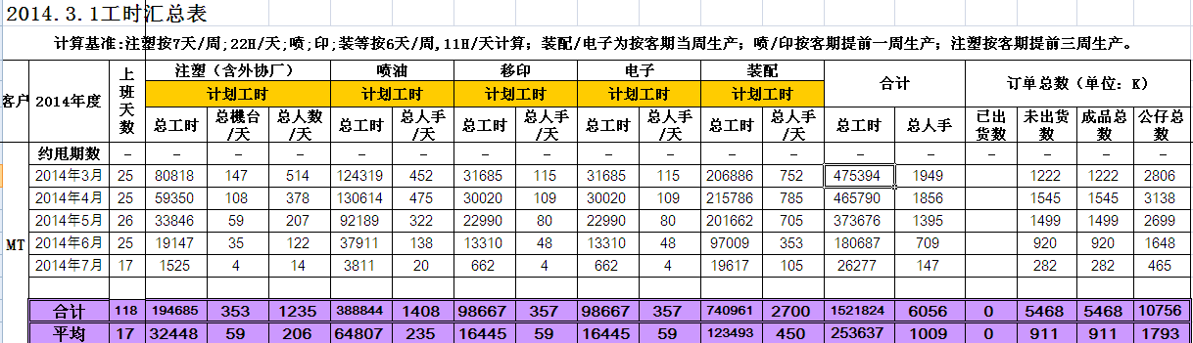
生产计划改善
每半个月更新一次21周人机预算数据update man-machine data once per half a month

Slide 16
生产计划改善
每半个月更新一次21周人机预算数据——作用
按照订单情况，提前做好用工计算&准备
提前预算设备、厂房需求
提前做好外发加工计划，避免临时决策

Slide 17
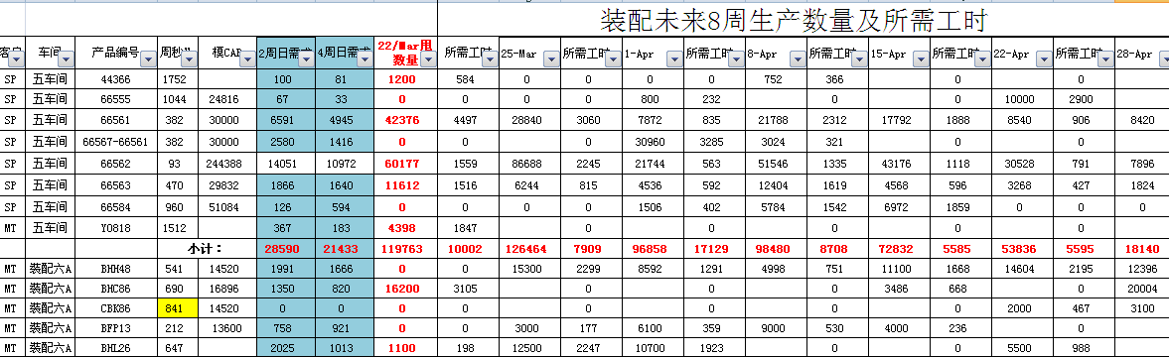
生产计划改善
每周更新8周的订单明细及人手/工时预算update order details and work force/workhours target weekly

Slide 18
生产计划改善
每周更新8周的订单明细及人手/工时预算——作用
主要用于人手预算/工时评估，从而预先人员准备&外发协助决策
用于需要进口物料、采购周期长的物料订料需要

Slide 19
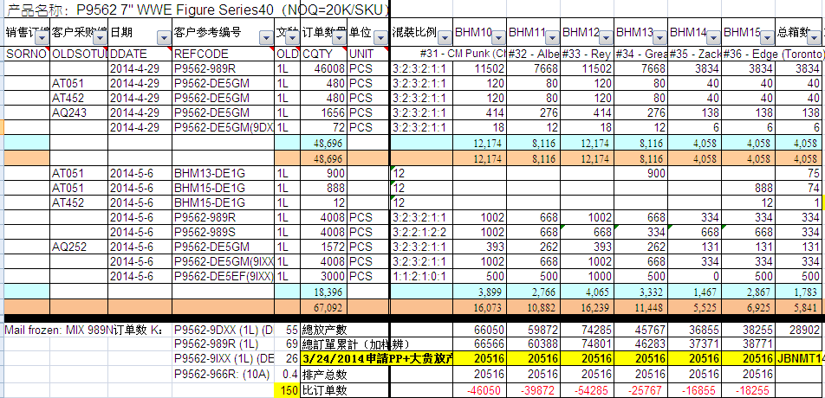
生产计划改善
OPC发出产品落货排期及放数(落货前3或4WK) OPC offers product delivery schedule and quantity.

Slide 20
生产计划改善
OPC发出产品落货排期及放数(落货前3或4WK)——作用
落货排期使用于制定两周排期
控制放数3WK或4WK，降低客户减单或订单变更造成的风险，同时减少因控制不到位造成的人为物料失误损失

Slide 21
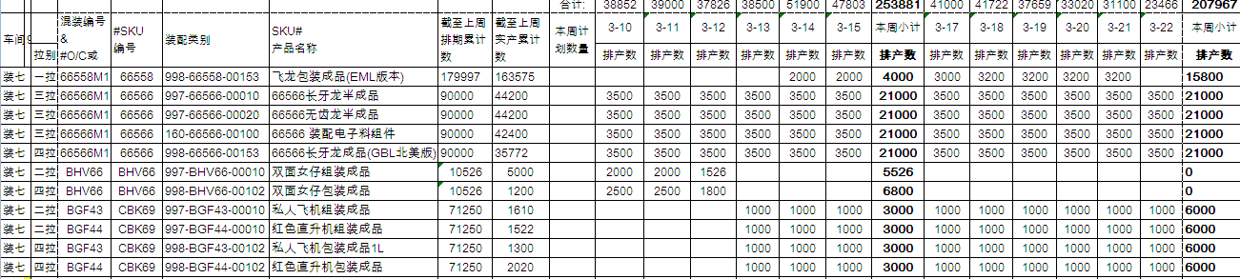
生产计划改善
装配跟单MC每周更新2周装配排期 update assembly achedule per 2 weeks

Slide 22
生产计划改善
装配跟单MC每周更新2周装配排期——作用
香港PMC&其他订单跟进部门实时了解生产实际状态
制定两周排期减少车间转拉、追物料等浪费
物控部门根据两周排期跟进物料
仓库按照两周排期控制仓库物料

Slide 23
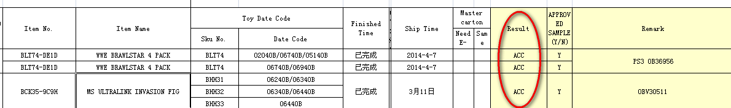
生产计划改善
PMC跟进报验，产品OK后入仓 follow up and inspect,products into the warehouse if ok

Slide 24
生产计划改善
改善安排——现阶段必须做的
尽快完成两周排期
8周排期增加人力需求评估
按产品跟进物料、跟进生产进度
改善安排——第二阶段目标
整合采购与MC重复工作内容，达到人力精简
整合外发与MC重复工作内容，达到人力精简

Slide 25
目前存在的问题
问题一——沟通配合&责任不清
工程部
香港PMC
谁是中心？
生产车间
采购部
外发组
PMC
仓库
统筹部门责任不清晰
部门间缺乏沟通、配合

Slide 26
目前存在的问题
问题二——领导力
统筹部门&统筹人员的能力
部门间配合协调&执行的能力
对下属人员的工作领导能力
对业务熟悉能力

Slide 27
Thank You !

